Slide 1
L’existentialisme de Sartre
Niveau du cadre européen de référence pour les langues:B1 / B2
Josien Jense
josien.jense@student.ua.ac.be
josienjense@hotmail.com

Slide 2
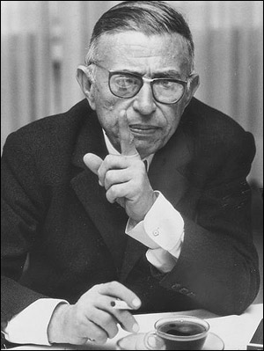
Les jeux sont faits !

Slide 3
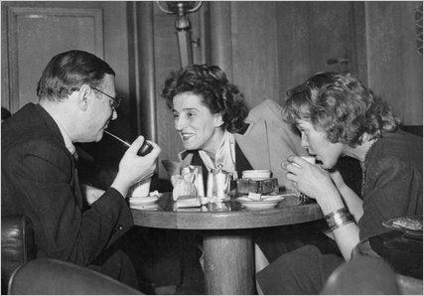
Contenu
L’enfer, c’est les autres.
Introduction
Tâche
Processus par étapes
Evaluation
Ressources
Objectifs

Slide 4
Introduction
Qui suis-je ?
Qu’est-ce que je fais ici ?
Pourquoi j’existe ?
Voilà trois questions que chacun se pose un jour ou l’autre et qui ont préoccupé un grand nombre de philosophes. L’histoire humaine a connu beaucoup de philosophes importants. Essayez de mettre les noms de quelques exemples à la place correspondante dans la ligne de temps: → →

Slide 5
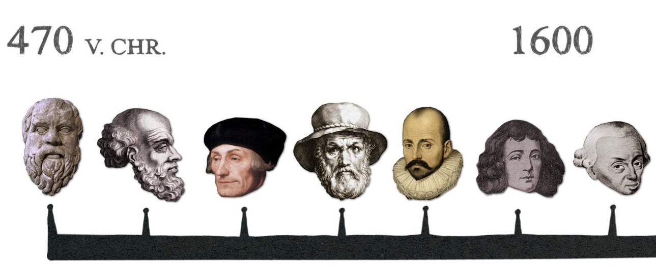
Introduction
d) Spinoza
e) Kant
f) Montaigne
g) Epicure
a) Coornhert
b) Socrate
c) Erasme
Cliquez pour voir la réponse:
1 2 3 4 5 6 7
b
g
c
a
f
d
e
→ →

Slide 6
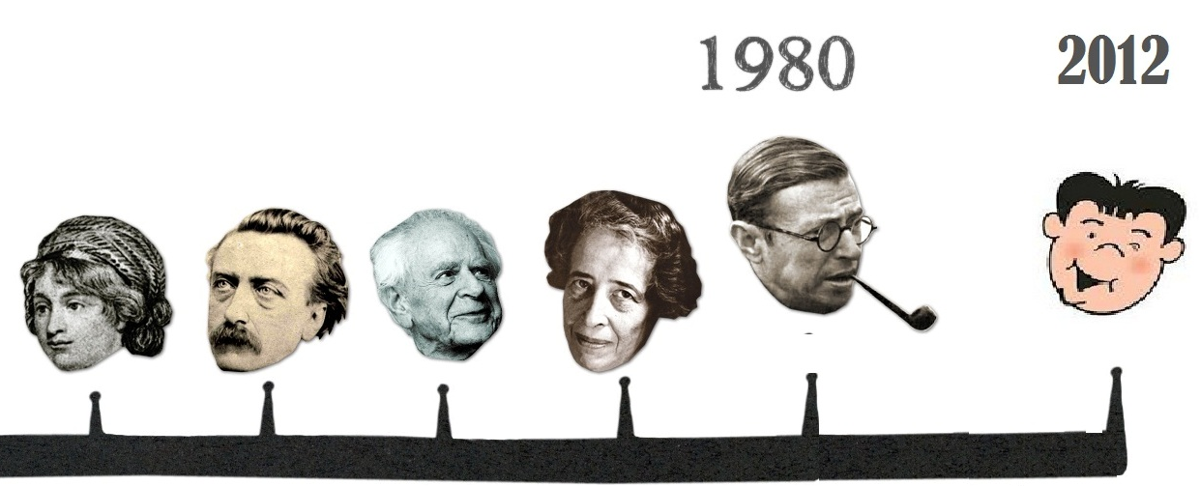
Introduction
a) Sartre
b) Wollstonecraft
c) Multatuli
d) Arendt
e) Popper
1 2 3 ` 4 5
Toi ?
b
c
e
d
a

Slide 7
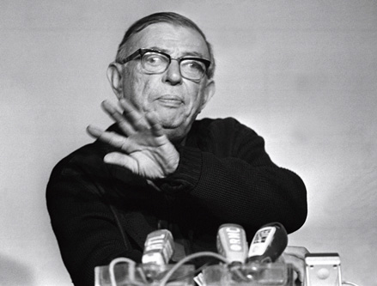
Tâche
Le gouvernement a fait une constatation préoccupante: les élèves du secondaire sont de moins en moins au courant des grands philosophes. Afin de changer cette situation, le gouvernement a décidé de faire développer des dépliants philosophiques, afin de les distribuer dans toutes les écoles. Pour cette tâche, les ministres ont choisi les élèves les plus adéquats, c’est-à-dire… VOUS !
Le sujet du dépliant que vous devez faire, est: l’existentialisme de Sartre.
C’est moi !

Slide 8
Tâche
Votre dépliant sera composé d’une feuille A4, en utilisant les deux côtés. Vous pouvez choisir vous-même comment vous le plierez. Le dépliant doit contenir l’information suivante:
une description de la vie de Jean-Paul Sartre,
une explication de ses idées principales,
votre opinion personnelle concernant l’existentialisme de Sartre.
Les diapositives suivantes vous aideront à mener cette tâche à bonne fin. ☺

Slide 9
Etape 1: la vie de Jean-Paul Sartre
Vous allez découvrir qui était Jean-Paul Sartre, en écrivant une petite biographie (300 mots). Vous vous basez sur les questions suivantes:
Sartre est né quand et où? Comment était son enfance ?
Comment était sa vie d’étudiant ?
Est-ce qu’il s’est marié ?
Qu’est-ce qu’il faisait pendant la guerre ?
Il a fondé quelle revue ?
Est-ce qu’il avait une préférence politique ?
Quels prix a-t-il gagnés ?
Mentionnez aussi les titres les plus importants de son œuvre littéraire.
Soignez votre langage et structurez bien votre texte.
Vous pouvez consulter les sites mentionnés ci-dessous
(faites une commande recherche: ‘Sartre’):
http://www.ina.fr
http://www.larousse.fr/encyclopedie
http://expositions.bnf.fr/sartre/
http://www.cvm.qc.ca/encephi/accueil2.htm

Slide 10
Etape 2: l’existentialisme
En utilisant les mêmes sites, vous allez élaborer maintenant un aperçu des idées principales de l’existentialisme de Sartre (300 mots).
Commencez par une introduction sur les origines de l’existentialisme générale.
Ensuite, approfondissez l’existentialisme de Sartre. Il faut au moins expliquer les notions suivantes: 1) L’être humain 2) La liberté 3) L’engagement
Faites de nouveau attention au langage, et structurez clairement votre texte.

Slide 11
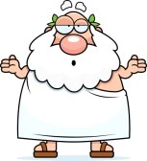
Etape 3: votre opinion
Maintenant, c’est à vous de philosopher!
Qu’est-ce que vous pensez de la personne de Sartre? Et de ses idées? Est-ce que vous pouvez vous y retrouver ou y a-t-il des éléments avec lesquels vous n’êtes pas d’accord?
Ecrivez un texte d’environ 250 mots.

Slide 12
Fini!
Voilà, vous avez toutes les informations nécessaires pour votre dépliant philosophique! Maintenant il ne vous reste que soigner la mise en page.
Cherchez des images adéquates pour rendre votre dépliant le plus attrayant possible: http://www.google.fr/imghp?hl=fr&tab=wi
Vous pouvez aussi inclure des citations: http://www.babelio.com/auteur/Jean-Paul-Sartre/2157/citations
Contrôlez bien si vous avez tout inclus. Il n’y a pas d’erreurs d’orthographe ou de grammaire?
Finalement: n’oubliez pas de rendre votre dépliant au professeur!

Slide 13
Evaluation
1. Aspects généraux |  | Jugement
Mise en page | Le dépliant est bien fait, la mise en pages est très claire. La feuille n’est pas bien pliée, le dépliant n’est pas facile à embrasser d’un seul coup d’œil. ☹ Le dépliant n’est pas du tout fait d’une façon claire.
Attrait visuel | Les illustrations, les types de lettres et les couleurs contribuent à la compréhension et à l’attrait visuel. Les éléments graphiques contribuent parfois à la compréhension et à l’attrait visuel. ☹ Peu ou pas d’éléments visuels. Les élément diminuent la compréhension ou l’attrait visuel.
Contenu | L’élève a bien suivi les étapes, toutes les informations demandées sont là. L’élève a oublié une certaine partie d’une étape. Les différentes étapes sont mélangées. ☹ L’élève n’a pas du tout suivi les étapes. Il y a des étapes complètes qui manquent.
 |  | /25

Slide 14
Evaluation
2. Première étape: la vie de Sartre |  | Jugement
Profondeur | L’élève va au-delà des éléments exigés. L’élève a clairement fait une synthèse des différentes sources. L’élève a inclus tous les éléments exigés. La synthèse se base surtout sur une seule source. ☹ L’élève a oublié des éléments. L’élève a photocopié directement des sites consultés.
Structure | Le texte a été bien structuré. Il y a une introduction, une élaboration et une fin. Il y a une structure, mais peu claire. La structure n’est pas du tout logique. Le texte manque de structure.
Niveau du français | Les phrases sont bien formulées. Il n’y a presque pas d’erreurs d’orthographe ni de grammaire. Les phrases sont bien formulées, mais il y a quand même assez d’erreurs de langue. ☹ L’élève fait des erreurs de base. Le niveau du français peu élevé diminue la lisibilité du texte.
 |  | /25

Slide 15
Evaluation
3. Deuxième étape: l’existentialisme |  | Jugement
Profondeur | L’élève va au-delà des élément exigés. L’élève a clairement fait une synthèse des différentes sources. L’élève a inclus tous les éléments exigés. La synthèse se base surtout sur une seule source. ☹ L’élève a oublié des éléments. L’élève a photocopié directement des sites consultés.
Structure | Le texte a été bien structuré. Il y a une introduction, une élaboration et une fin. Il y a une structure, mais peu claire. La structure n’est pas du tout logique. Le texte manque de structure.
Niveau du français | Les phrases sont bien formulées. Il n’y a presque pas d’erreurs d’orthographe ni de grammaire. Les phrases sont bien formulées, mais il y a quand même assez d’erreurs de langue. ☹ L’élève fait des erreurs de base. Le niveau du français peu élevé diminue la lisibilité du texte.
 |  | /25

Slide 16
Evaluation
4. Troisième étape: l’opinion personnelle. |  | Jugement
Profondeur | L’élève va au-delà des élément exigés. L’élève explique son opinion de façon impressionnante. L’opinion est bien formulée, mais manque un peu de profondeur ou de justification. ☹ L’opinion n’est pas claire, l’élève ne la défend pas.
Structure | Le texte a été bien structuré. Il y a une introduction, une élaboration et une fin. Il y a une structure, mais peu claire. La structure n’est pas du tout logique. Le texte manque de structure.
Niveau du français | Les phrases sont bien formulées. Il n’y a presque pas d’erreurs d’orthographe ni de grammaire. Les phrases sont bien formulées, mais il y a quand même assez d’erreurs de langue. ☹ L’élève fait des erreurs de base. Le niveau du français peu élevé diminue la lisibilité du texte.
 |  | /25

Slide 17
Ressources
http://www.ina.fr
http://www.larousse.fr/encyclopedie
http://expositions.bnf.fr/sartre/
http://www.cvm.qc.ca/encephi/accueil2.htm
http://www.google.fr/imghp?hl=fr&tab=wi
http://www.babelio.com/auteur/Jean-Paul-Sartre/2157/citations

Slide 18
Objectifs
Les élèves sont prêt(e)s à… - chercher de l’information sur les sites proposés. - écouter et regarder des fragments audio-visuels présentés sur ces sites. - élaborer un dépliant attrayant sur le sujet donné.
A la fin de cette webquest, vous serez capable de…
- d’expliquer comment l’existentialisme est né. - de donner une petite biographie de Jean-Paul Sartre. - d’expliquer les grandes lignes de l’existentialisme. - de donner leur opinion personnelle concernant la personne de Sartre et ses idées.

